Slide 1
办公室职业健康与安全
博富特咨询
全面
专业
实用

Slide 2
关于博富特
博富特培训已拥有专业且强大的培训师团队-旗下培训师都拥有丰富的国际大公司生产一线及管理岗位工作经验，接受过系统的培训师培训、训练及能力评估，能够开发并讲授从高层管理到基层安全技术、技能培训等一系列课程。
我们致力于为客户提供高品质且实用性强的培训服务，为企业提供有效且针对性强的定制性培训服务，满足不同行业、不同人群的培训需求。
博富特认为：一个好的培训课程起始于一个好的设计,课程设计注重培训目的、培训对象、逻辑关系、各章节具体产出和培训方法应用等关键问题。

Slide 3
各位领导、同事们：
身体是革命的本钱，健康是最宝贵财
富！
因此，清楚办公环境的潜在危害和
相应的预防措施对办公室人员而言是大
有裨益的。就此与大家共享如下:

Slide 4
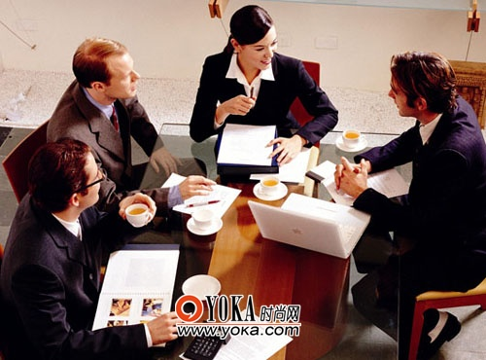
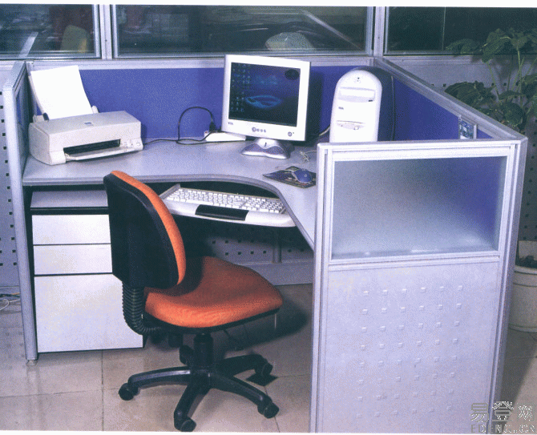
◇ 办公室上班族每天待在办公室的时间都在 8小时以上，除了家，办公室就是我们待的时间最长的地方。
◇ 那么，我们熟悉的办公环境有哪些潜在的常见危害因素呢？

Slide 5
一、臭氧
臭氧层对保护地球生命至关重要，但是日常生活中身边超标的臭氧却害处多多，它可使人的呼吸道上皮细胞脂质过氧化过程中发生四烯酸增多，进而引起上呼吸道的炎症病变，长期接触一定浓度的臭氧易于继发上呼吸道感染。短时间接触即可出现呼吸道刺激症状、咳嗽、头疼。

Slide 6
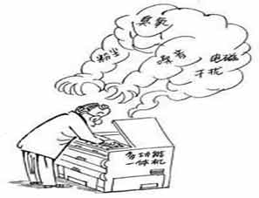
一、臭氧
常用的复印机、打印机、传真机等办公设备在工作的时候，墨粉发热会产生臭氧和有机废气。

Slide 7
二、粉尘
人体吸入生产性粉尘后，可刺激呼吸道，引起鼻炎、咽炎、支气管炎等上呼吸道炎症；同时，生产性粉尘还可刺激皮肤，引起皮肤干燥、毛囊炎、脓皮病等疾病。
例如复印机、激光打印机在工作时，因加热会散发出一种肉眼看不见的粉尘，这种粉尘含有大量的墨粉和载体(一种铁粉)，长期大量吸人这种粉尘会损伤肺部，医学界称此病为铁硅尘肺。

Slide 8
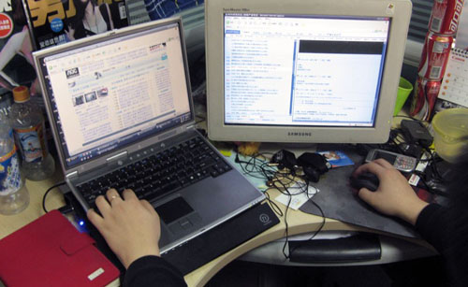
三、电磁辐射
长期低强度的电磁辐射可对人体的中枢神经系统、心血管系统等多个系统以及肌体免疫功能等造成多方面的、复杂性的损害。当损害积累到一定程度时，人体就会出现头疼、头晕
失眠多梦、烦躁激动、食欲减退、血压失常、白血球减少等症状，如果长期受到高强度电磁波辐射，还会引发生育畸形和癌变等。

Slide 9
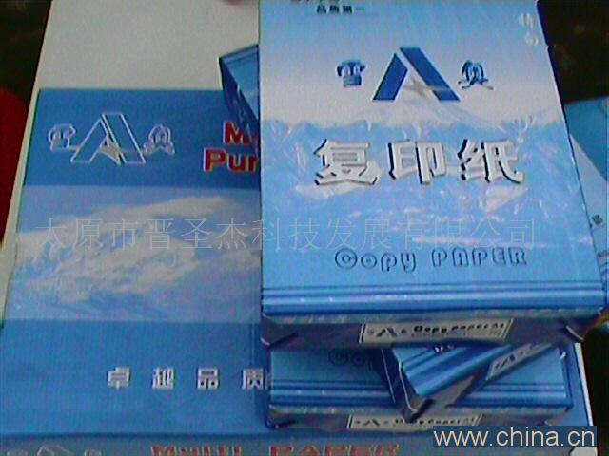
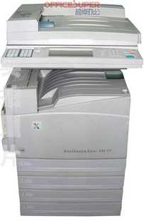
四、其他危害
强 光 复印机扫描时曝光灯所产生的强光对眼睛有一定的损害，长期受到这种强光照射，会使视力减退。
复印纸 目前的复印纸大都含有酚醛树脂化合物，这种化合物具有一定的毒性，长期接触可能会导致皮肤发红、周身发痒、嗓子肿疼等中毒反应。

Slide 10
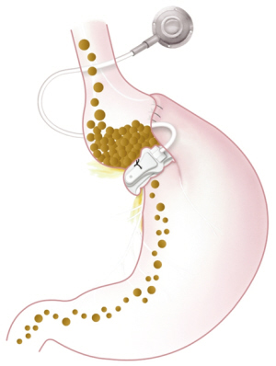
五、久坐成疾
危害一：
消化系统紊乱
久坐缺乏全身运动，会使胃肠蠕动减弱，消化液分泌减少，日久就会出现食欲不振、消化不良以及饱胀等症状。 久坐不动者每日正常摄入的食物，聚积于胃肠，使胃肠负荷加重，长时间紧张蠕动也得不到缓和，长此以往可致胃部溃疡等慢性难愈顽症。

Slide 11
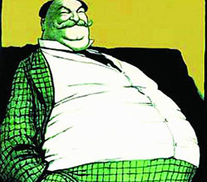
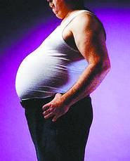
五、久坐成疾
危害二：肥 胖
当摄入的热量大于消耗的热量时，体内的脂肪容易堆积。而食物中的脂类、淀粉等物也由于久坐少动，而过多地转变为脂肪，导致肥胖。久而久之，身体内各大、小动脉管内壁就将淤积大量脂类，致使全身组织、系统供血不足，从而引发多种慢性病。

Slide 12
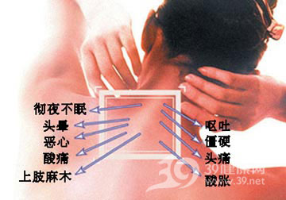
五、久坐成疾
危害三：颈椎、腰椎病 研究表明体坐位时如果保持正确坐姿腰椎间盘内压力是平卧位时6倍；如果坐姿不良如长时间上身前倾则椎间盘内压力会飙升到平卧位时11倍
人保持长时间坐姿，全身重量压在脊椎骨底端，加上肩膀和颈部长时间不活动，容易引起颈椎僵硬，严重者甚至导致脊椎变形而诱发弓背及骨质增生。

Slide 13
五、久坐成疾
危害四：肌肉萎缩 久坐不动，气血不畅，可使体内携氧血液量减少，氧分压降低和携二氧化碳血液量增多，如果再缺少运动会使肌肉松弛，弹性降低，出现下肢浮肿，倦怠乏力，重则会使肌肉僵硬，感到疼痛麻木，引发肌肉萎缩。

Slide 14
五、久坐成疾
危害五：下身疾病 女性久坐不动可能导致“卵巢缺氧”，久坐使受上半身重压之害的下腹腔包括盆腔血液循环不畅，造成卵巢供血不足而缺氧，从而影响生育。久坐会妨碍免疫细胞的生成，导致抵抗力下降，加上血液循环不通畅，容易引发宫颈炎等妇科疾病。
男性久坐时，人体上半身的重量全压在下半身了，位于会阴部的前列腺深受“重压”之害，容易导致前列腺血液循环不好，代谢产物堆积，使得前列腺腺管阻塞，腺液排泄不畅，造成前列腺慢性充血，进而引发前列腺炎。

Slide 15
五、久坐成疾
危害六：损心伤脑 久坐损心，久坐不动血液循环减缓，日久则会使心脏机能衰退，引起心肌萎缩。尤其是患有动脉硬化等症的中老年人，久坐血液循环迟缓最容易诱发心肌梗塞和脑血栓形成；
久坐还会伤神损脑，久坐不动，血液循环减缓，则会导致大脑供血不足，伤神损脑，产生精神厌抑，表现为体倦神疲，精神萎靡，哈欠连天。若突然站起，还会出现头晕眼花等症状。久坐思虑耗血伤阴，老年人则会导致记忆力下降，注意力不集中。若阴虚心火内生，还会引发五心烦热，以及牙痛、咽干、耳鸣、便秘等症。

Slide 16
不要“坐以待毙”！
生命在于运动！

Slide 17
六、预防措施
（一) 如何减轻办公室污染？
1、从办公设备的角度出发，尽量使用通过环保验证的设备。
2、从耗材的使用角度出发，尽可能选择原装耗材，保证废气和粉尘排放最低，尤其不建议灌粉等方式 ，这就涉及一个经济性和环保性的问题了；
3、保持办公环境通风透气，经常打开窗户或者使用换气设备，工作位置距离打印机或者复印机应至少在2米以外；

Slide 18
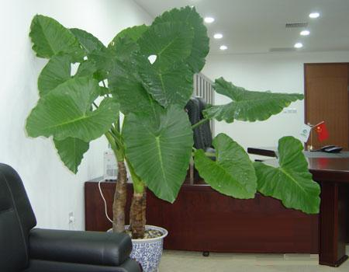
4、可以在办公室内养一些兰花或仙人掌类植物，例如吊兰、虎尾兰、龙舌兰等，能最大限度的净化办公室空气，或者选择合适的空气净化器来净化空气。

Slide 19
5、对于长期坐在电脑面前的人，工作几个小时以后，电脑屏幕产生的静电所吸引的灰尘已让你“蓬头垢面”了。
这时请放下手上的工作，走到开阔处或推开窗户透透气吧。

Slide 20
六、预防措施
(二）如何预防久坐成疾
思想决定行动！
首先在您的头脑中要确立“久坐少动有害健康”的观点，并时时提醒自己。您只有认识到“它”了，您才会重视“它”。

Slide 21
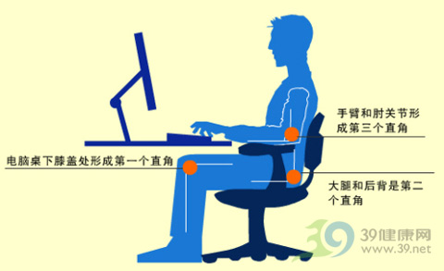
六、预防措施
正确的坐姿减少久坐对脊椎的伤害！

Slide 22
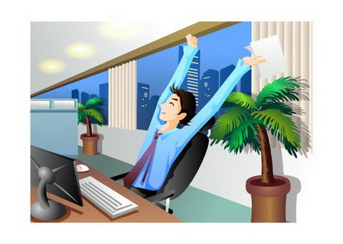
六、预防措施
见缝插针地运动！
尽可能打断“静坐”。多爬楼梯、多走动。如果情况允许，通知同事某件事站起来走过去亲口告诉她。即使坐在椅子上也可以伸伸懒腰、转转肩等。迈开腿、走动走动，就是上一趟卫生间，也是一举两得。

Slide 23
六、预防措施
尽量多步行！
如果单位离家不远，走路时间约30分钟的话，建议每天步行上下班。坐公交车上下班的可以提前一站下车，步行到单位或回家。
而对有车族来说，可以每周排出几天时间不开车选择步行上下班。

Slide 24
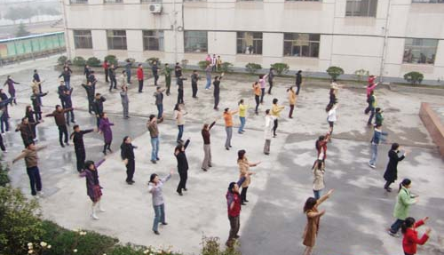
六、预防措施
做工间操 可以有效预防颈椎病及肩周炎等骨科疾病。

Slide 25
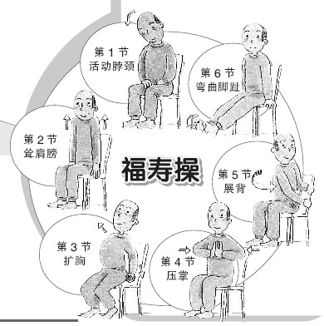
六、预防措施
可在办公室做的简单小体操

Slide 26
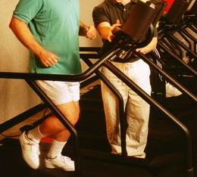
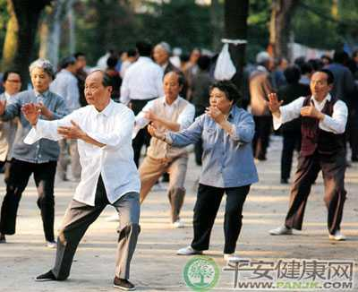
六、预防措施
抓住周末、假期多运动！
节假日千万不要“蜗居”！尽量动起来，哪怕是逛逛街也比坐在家看电视强。
可以到公司体育馆打打球，健健身，身心放松，神清气爽，精神抖擞！

Slide 27
感谢聆听
资源整合，产品服务
↓↓↓
公司官网 | http://www.bofety.com/
如需进一步沟通
↓↓↓
联系我们 | 15250014332 / 0512-68637852
扫码关注我们
获取第一手安全资讯
微信公众号
抖音

